Slide 1


Slide 2
Sunplus SPCE061A 微控制器
函数库、凌阳音频函数库

Slide 3
函数库、凌阳音频函数库
一、“库”的概念
二、创建自己的函数库
三、使用函数库
四、修改函数库
五、凌阳音频函数库
六、小结和注意事项

Slide 4
一、“库”的概念

Slide 5
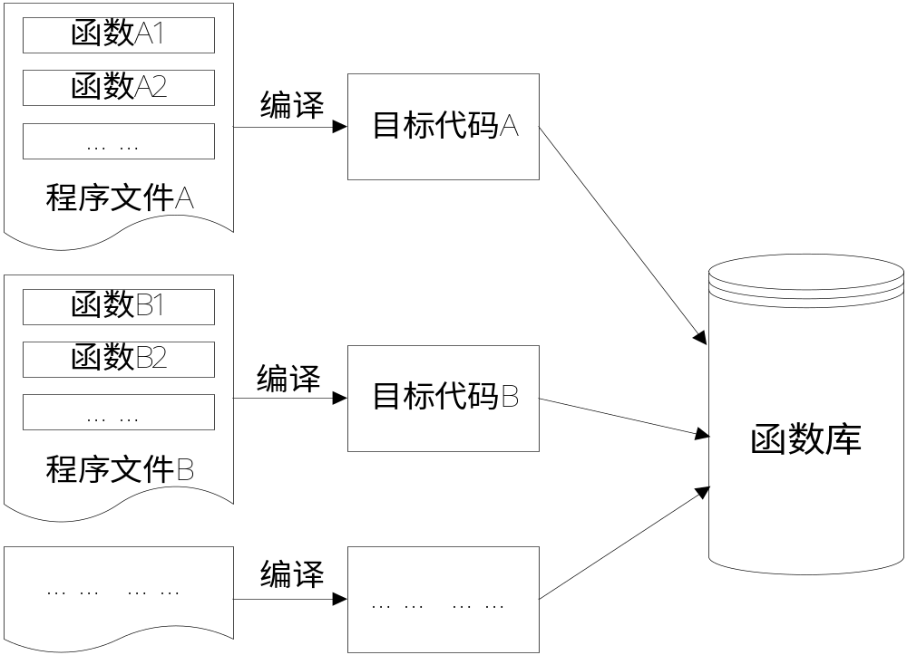
“库”的概念
把一组或多组函数的目标代码（Object Code）集合起来，形成一个文件（Library）
Notes:
我们在使用windows的时候，经常会遇到一些扩展名是.dll的文件，这些文件叫做“动态链接库”，它把一些已经写好的程序模块封装在一个文件里，供其它应用程序调用。
我们在设计基于单片机的程序时，也引入了“库”的概念。它也是将一些程序模块封装在了一个文件里。一般来说，每个程序文件经过编译后，会生成一个目标代码（扩展名是.obj），把这些目标代码组合在一起，就成为一个库。

Slide 6
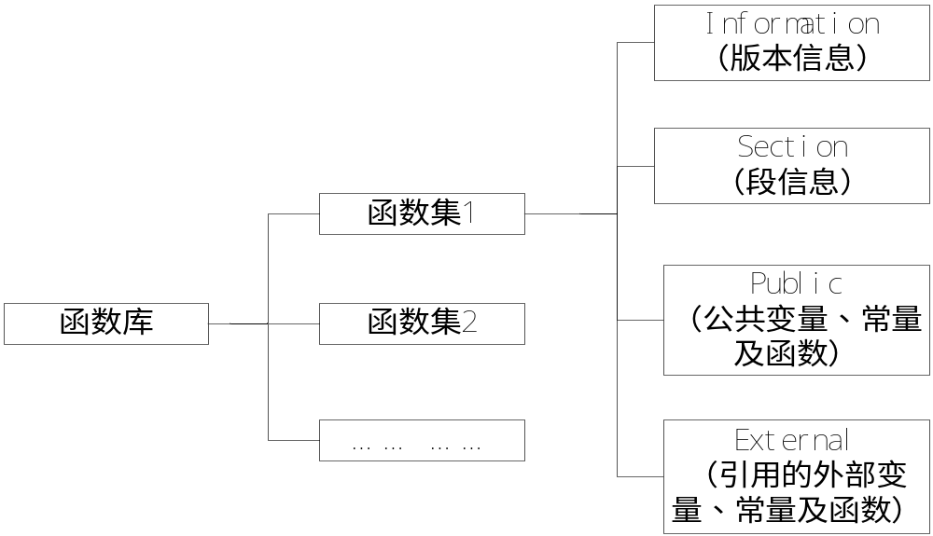
函数库的组织结构
Notes:
Unsp函数库的组织结构大体上是树形的。函数库由若干个函数集组成。事实上，每个函数集都对应了一个程序文件编译生成的目标文件。
函数集中包含了四个部分：Information中描述了函数集创建的时间、使用的指令版本等信息；Section中描述了该目标文件包含的段信息；Public部分列举了可以被外界访问的公共变量、常量和函数；External部分指出该函数集需要哪些外部变量、常量和函数的支持。

Slide 7
“库”的概念
函数库的优点
  便于对函数组织管理
  有利于实现程序模块化
  使程序简洁、可靠
  有利于软件交流和重利用
  保护核心代码
Notes:
为什么要使用函数库呢？
当积累了很多函数后，函数的组织和管理便成了一个比较棘手的问题。使用函数库，可以把功能相关的函数封装到一个库里，需要调用某个函数时，不必再关心函数在哪一个文件中，只需把它所在的库加到工程里就可以了。
只有把高度模块化的程序加到库中才有意义。如果程序本身对外界环境依赖过多，例如调用了很多外部函数或外部变量，那么这样的程序加到库中，是难以使用的。所以使用函数库，有利于实现函数的模块化。
由于众多程序代码已经隐藏到了函数库中，程序表面能看到的代码量大大减少，可使程序更加简洁易懂，也减少了程序出错的几率。
如果希望自己写好的程序模块被更多的人利用，制作一个函数库是很好的选择。因为一个库文件远比一组繁杂冗长的程序代码文件容易传播和使用。
由于函数库本身是由编译后的目标文件组成的，它只是一些二进制数据，因此无法从中察看到原始代码。这使得在程序交流和共享的同时有效地保护了自己的代码。一些涉及到核心算法的程序往往是以库的形式提供给用户的。

Slide 8
二、创建自己的函数库

Slide 9
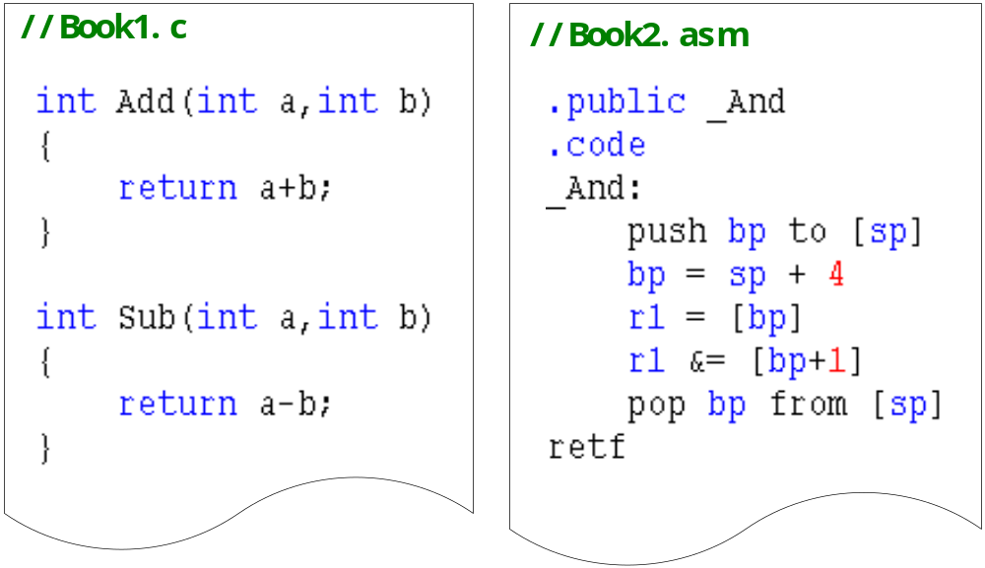
创建自己的函数库
第一步：组织代码
Notes:
准备好需要加入函数库的程序文件（C或汇编）。

Slide 10
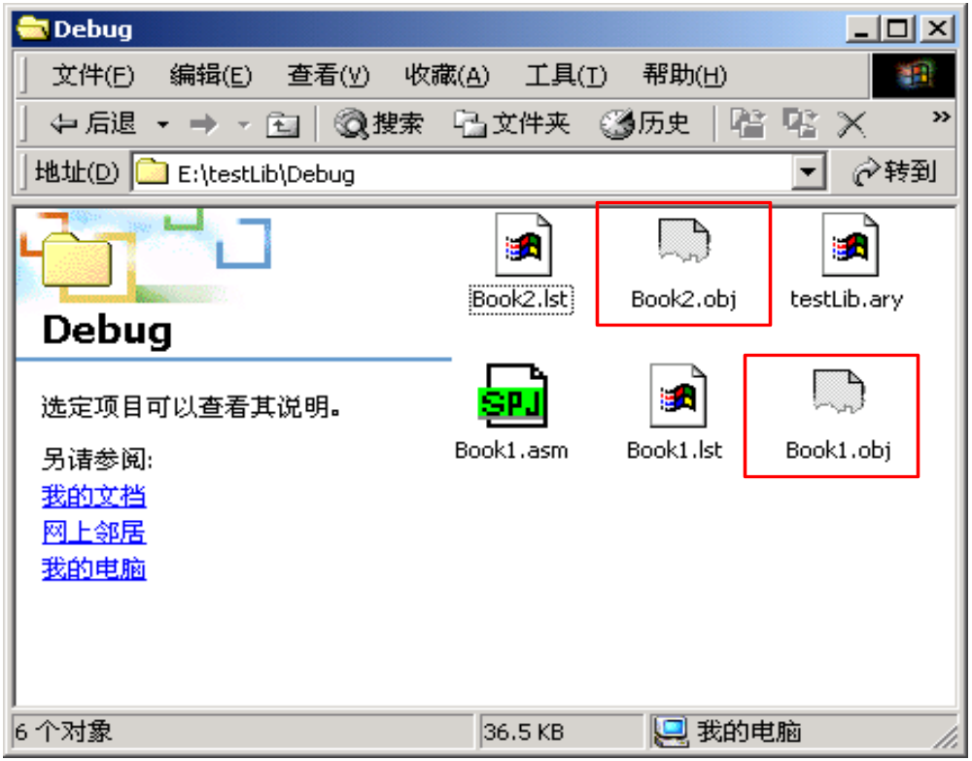
创建自己的函数库
第二步：编译代码
  分别编译每个代码文件（Ctrl+F7），会在工程的Debug文件夹下生成扩展名为“.obj”的目标文件。

Slide 11
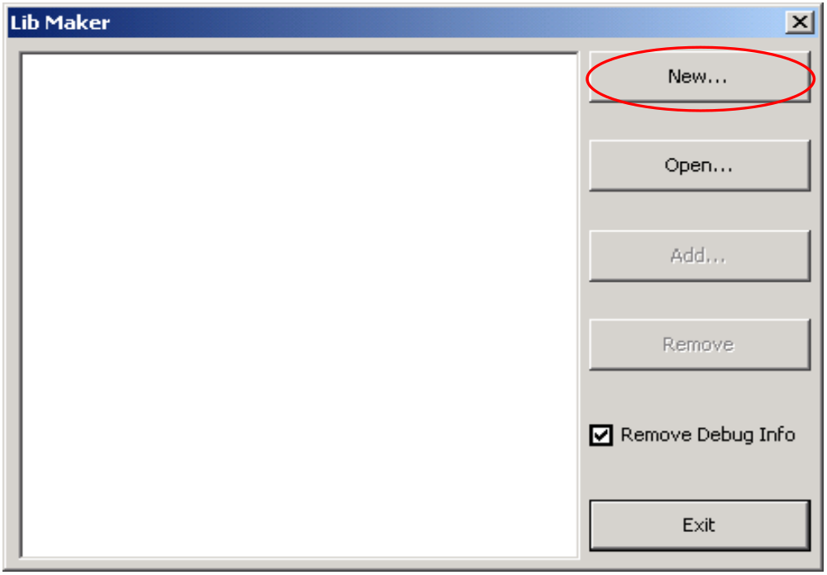
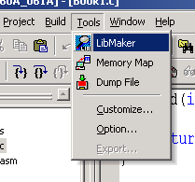
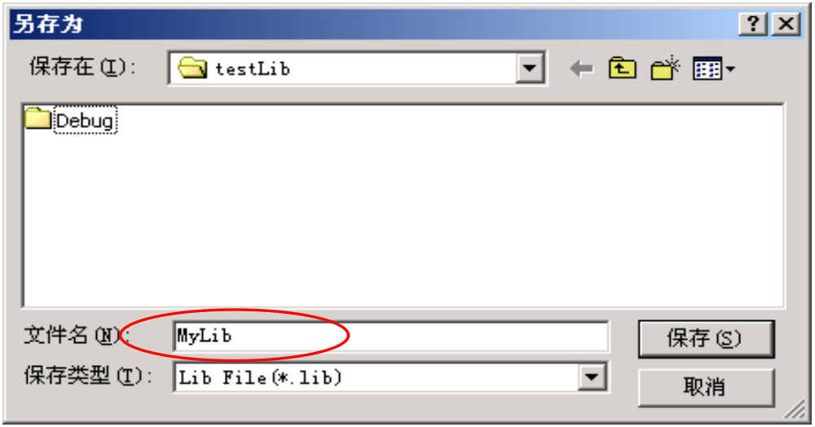
创建自己的函数库
第三步：新建函数库
  IDE的Tools菜单下，选择“LibMaker”
  在弹出对话框中选“New”，新建一个库文件。

Slide 12
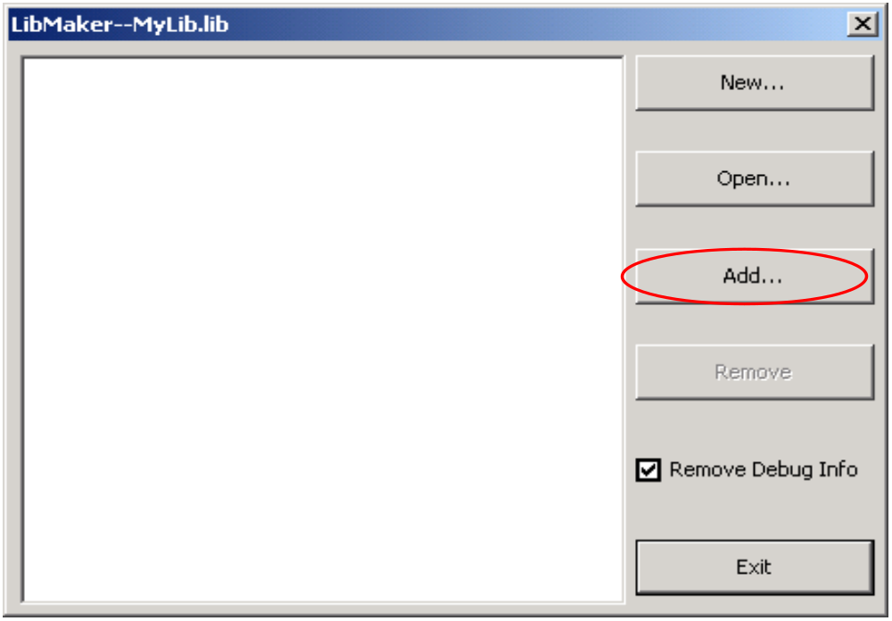
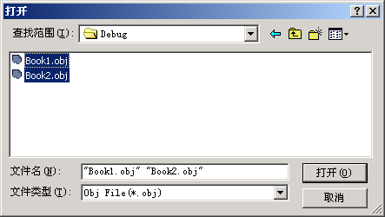
创建自己的函数库
第四步：向库中添加目标文件
  点击Add按钮，在工程的Debug文件夹下找到要添加的目标文件（*.obj）

Slide 13
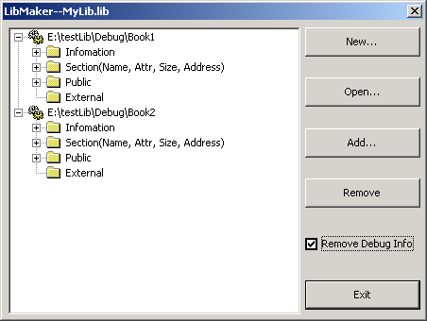
创建自己的函数库
此时，函数库已经创建完成了。点击“Exit”按钮退出LibMaker即可。

Slide 14
三、使用函数库

Slide 15
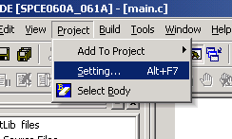
使用函数库
新建工程
选择Project菜单下的“Setting”项

Slide 16
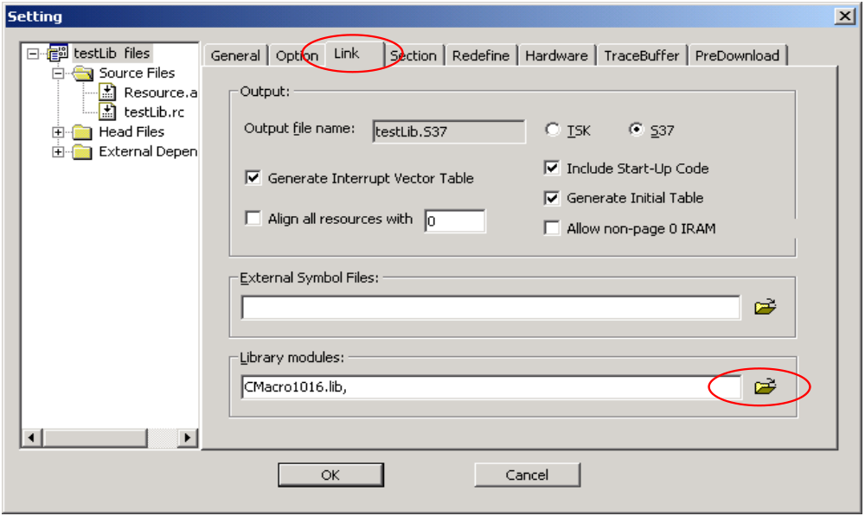
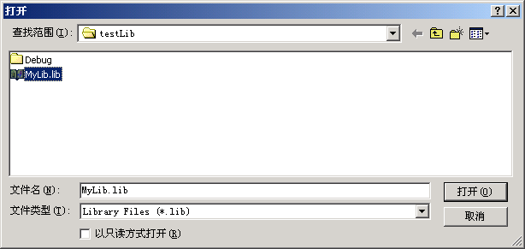
使用函数库
选择Link栏，点击Library Modules右面的文件夹按钮。
在工程所在文件夹中选择刚刚建立的MyLib.lib文件，确定。

Slide 17
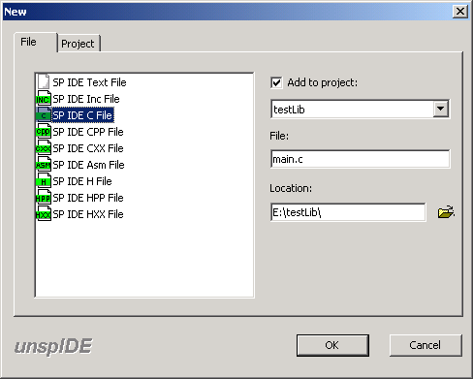
使用函数库
现在，函数库已经添加到工程里了。编写的程序可以使用函数库中的函数。
为测试函数库的功能，在工程中新建程序文件main.c。

Slide 18
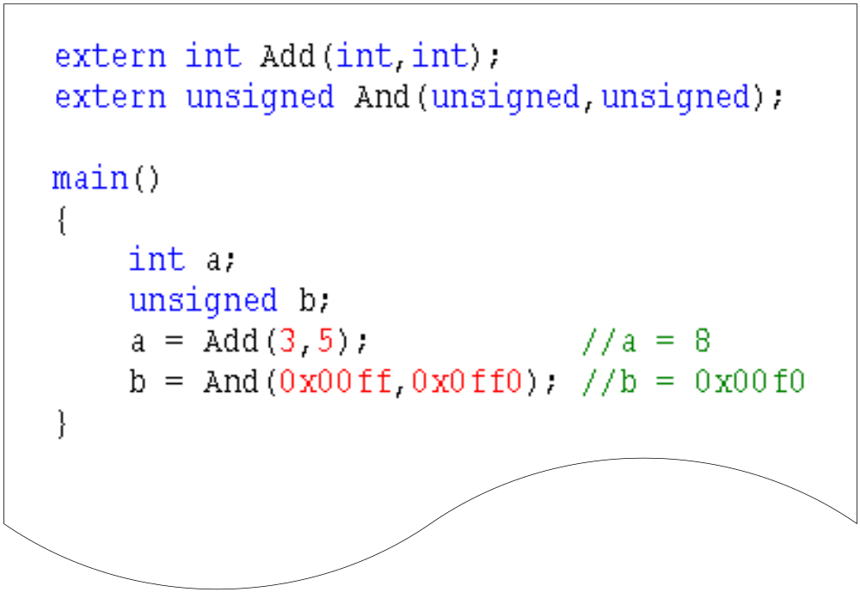
使用函数库
在main.c中编写main()代码，调用库中的函数。

Slide 19
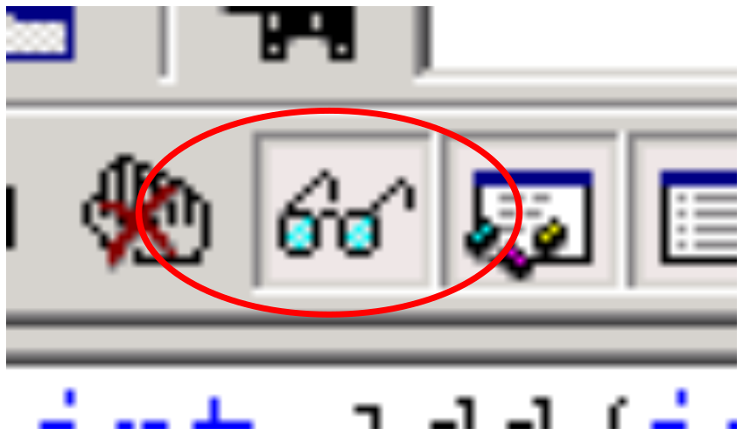
使用函数库
按F7键对工程进行编译和连接，再按F8键下载程序。
确认“Toggle Watch”按钮处于按下状态，激活变量观察窗口。

Slide 20
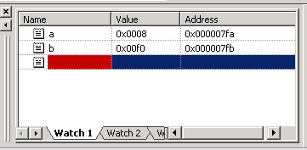
使用函数库
在变量观察窗口中输入要观察的变量a和b，按F10单步执行程序，可以观察a和b变量的数值变化情况是否与预想结果相符。

Slide 21
四、修改函数库

Slide 22
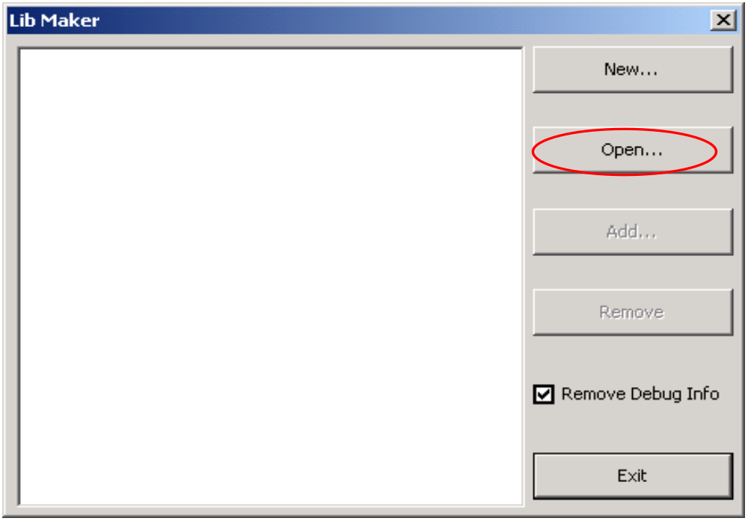
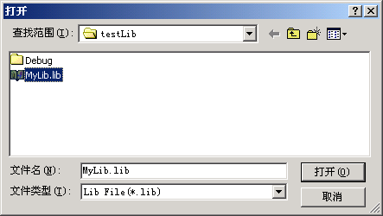
修改函数库
对于已有的函数库，可以对其进行添加函数集和删除函数集的操作。
打开“LibMaker”，点击“Open”按钮，选择一个函数库。

Slide 23
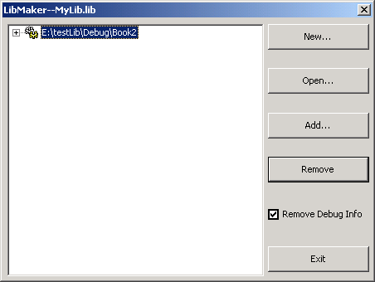
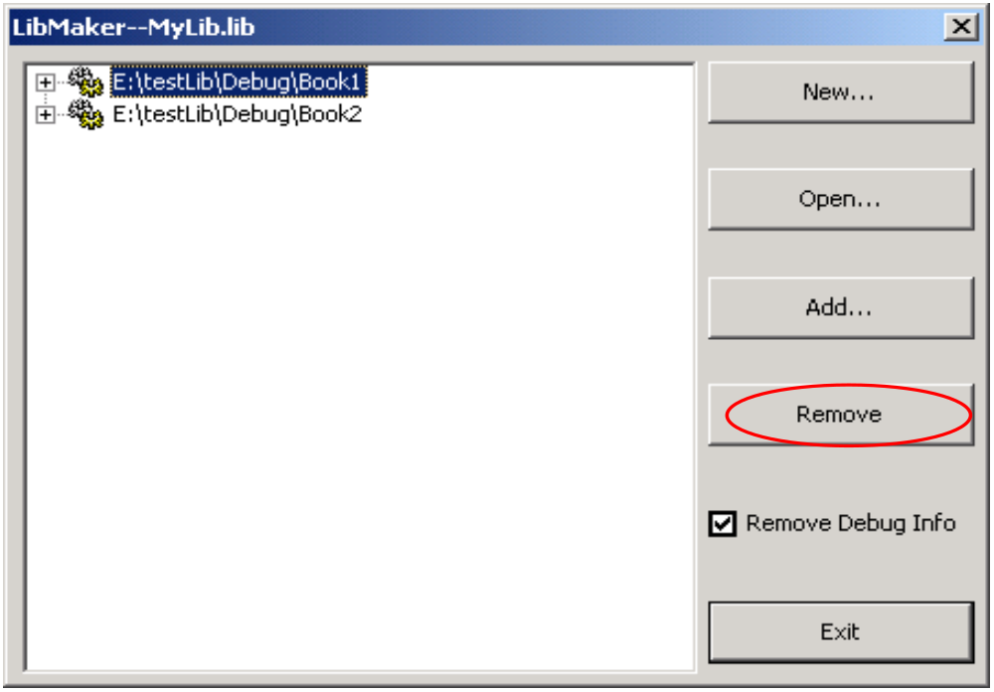
修改函数库
注意，对函数库的修改操作是不可恢复的，在修改之前一定要对函数库进行备份。
要从现有函数库中删除一个函数集，选中该函数集，点击“Remove”键即可。

Slide 24
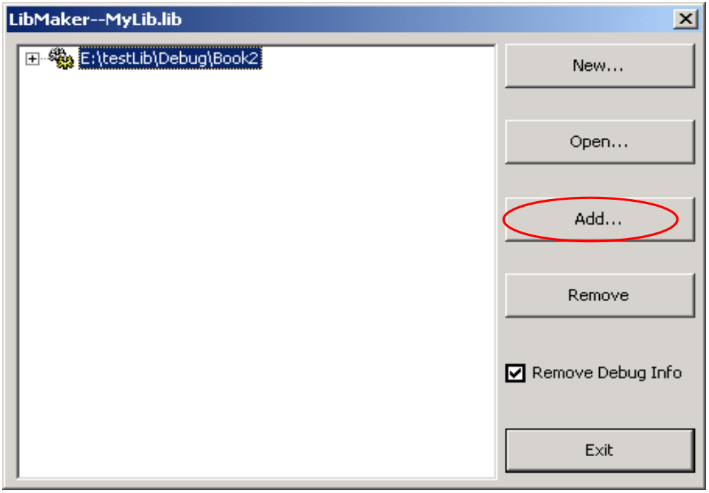
修改函数库
要在库中添加函数集，可以点击Add按钮，选择所需的目标文件（Obj）即可。

Slide 25
五、凌阳音频函数库

Slide 26
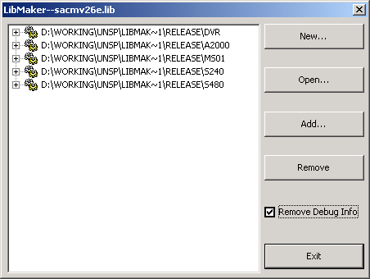
凌阳音频函数库
Sacmv26e.lib函数库包括语音录制、播放，以及Midi播放函数集。
  A2000 ：播放A2000格式语音资源
  S480：播放S480格式语音资源
  S240：播放S240格式语音资源
  DVR：语音录制与播放
  MS01：Midi播放

Slide 27
凌阳音频函数库
A2000格式
  16Kbit/s ~ 24Kbit/s，适用于音乐或高质语音播放。SPCE061A内置Flash空间最多约可存储25秒A2000语音。
S480格式
  4.8Kbit/s ~ 7.2Kbit/s，适用于一般语音播放。SPCE061A内置Flash最多约可存储90秒S480语音。
S240格式
  2.4Kbit/s，适用于低品质语音播放，SPCE061A内置Flash约可存储180秒S240语音。

Slide 28
凌阳音频函数库
DVR - 语音录放
  采用A2000压缩算法进行语音录制，码率为16Kbit/s，最多约可录制20秒语音。
MS01 - Midi播放
  最大同时发音数为6路，其中有2路为鼓点音。

Slide 29
六、小结和注意事项

Slide 30
小结和注意事项
函数库是由一组或多组函数集组成的文件。
函数库是二进制文件，程序代码是不可见的。
在使用函数库时，只有被使用的函数集才会真正与工程连接，而其他函数集不会占用硬件资源。
凌阳音频函数库提供了为语音录放提供了一条便捷的途径。

Slide 31

凌阳科技大学计划网站：
http://www.unsp.com.cn
凌阳科技大学计划邮箱：
E_mail: unsp@sunplus.com.cn
凌阳科技大学计划客服中心：
Tel: 010-62981668-2911
凌阳科技大学计划技术支持中心：
Tel: 010-62981668-2916/2965
凌阳科技教育推广中心竭诚为您服务

